Slide 1
Objektorientierte Geometrie Projekt OpenGl Wavefront Viewer
Joel Holzer, Michael Koch

Slide 2
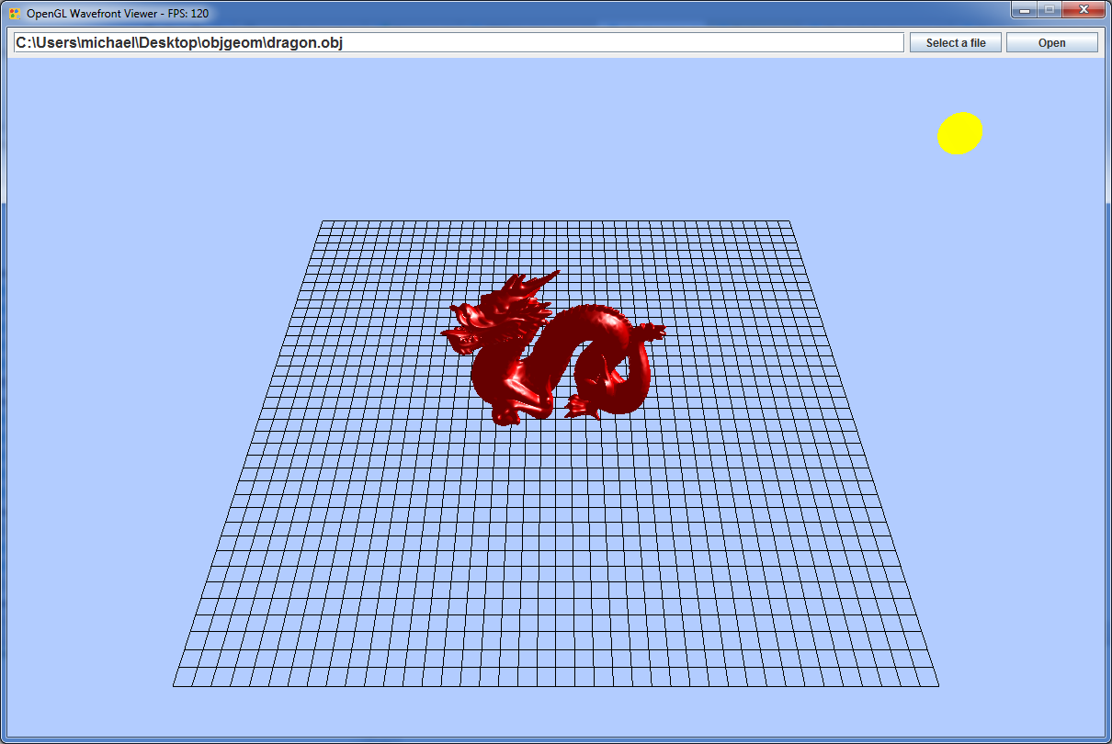
Demo
Notes:
joel

Slide 3
Projekt OpenGL Wavefront Viewer
Wavefront Obj
Datei einlesen
Rendering
3D Model gemäss Obj
Gitternetz
Sonne
Beleuchtung
Statisches Punktlicht
Phong reflection model
Ambientes, Diffuses, Spekulares Licht
Matrizen
Projektionsmatrix
Transformationsmatrix
Notes:
joel

Slide 4
Verwendete Technologien
Entwicklungsumgebung
Intellij IDEA
GitHub
3D Modellierung
OpenGL
LWJGL / Java
Shading
VAO/VBO Konzept
GLSL (OpenGL Shading Language)
Vertex und Fragment Shader
Notes:
joel

Slide 5
Wavefront Obj
Speicherung von 3D-Modellen
Position des Knotens (x, y, z)
v 9.604447 13.692561 2.343446
v 9.223882 12.535731 2.265898
Normalen Vektor (x, y, z)
vn -0.798000 -0.052478 0.600369
vn -0.797461 -0.094279 -0.595959
Face Triangle (Vertex/Normale/Textur)
f 478/412/678 481/417/625 482/435/616
f 482/435/616 476/431/468 477/423/656
Notes:
Wavefront zeigen - joel

Slide 6
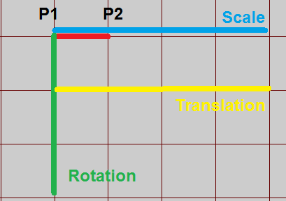
Gitternetz
2 Vertices im Speicher
P1(0,0,0) und P2(1,0,0)
Jeder Geradenabschnitt referenziert P1 und P2
Bestimmung der Position mit einer Transformations-Matrix
Transformation: Translation, Rotation, Streckung
Notes:
joel

Slide 7
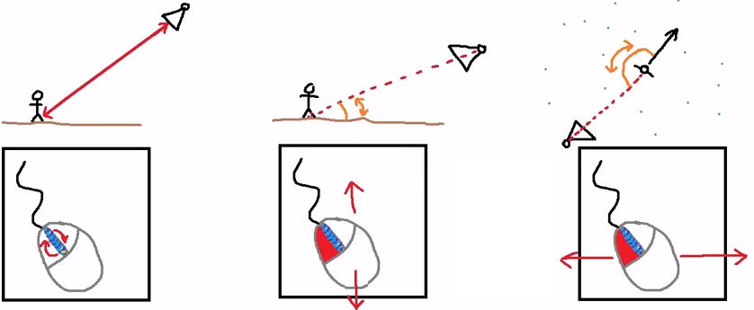
Kamera-Mausrotation
Side view Side view Top view
Angle around model
Distance to model
y-rotation of the camera (pitch)
Notes:
koch

Slide 8
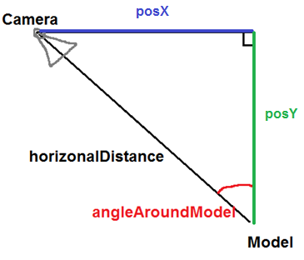
Kamera-Position
posX = horizontalDistance * sin(angleAroundModel); posY = horizontalDistance * cos(angleAroundModel);
position.x = - posX;
position.z = - posY;
position.y = verticalDistance;
Notes:
koch

Slide 9
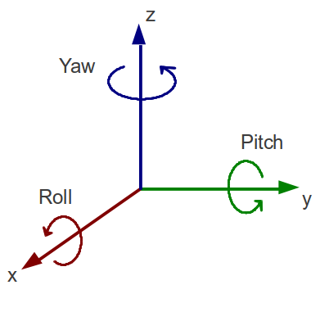
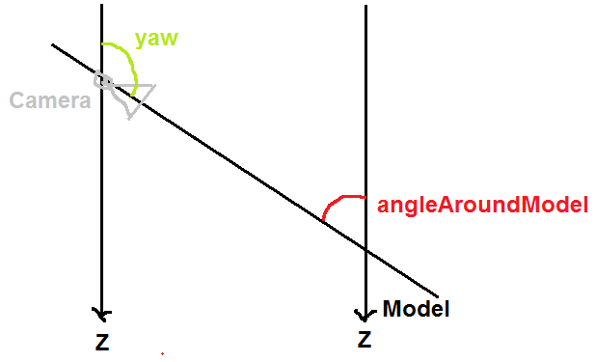
Kamera-Rotation
Kamera Rotation (Blickrichtung) bestimmen
pitch = Wert gemäss Mausrad
yaw = 180 - angleAroundModel;
Notes:
koch

Slide 10
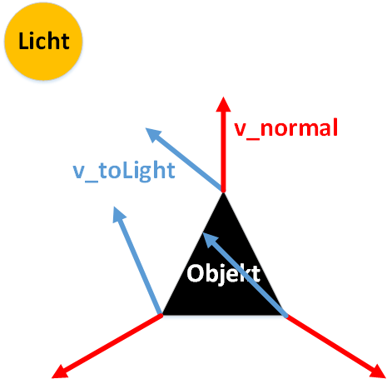
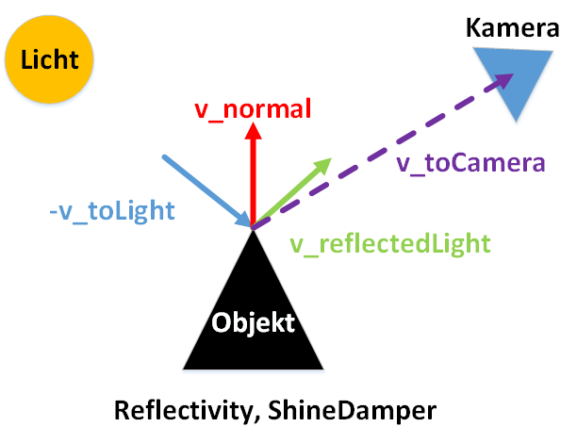
Beleuchtung: Phong Reflection
Diffuse und Ambient
Skalarprodukt
diffuseFactor = dot(v_normal, v_toLight);
Ambient (Max-Funktion)
brightness = max(diffuseFactor , ambient); diffuse = brightness * lightColor;
Spekular
Reflektion
v_reflectedLight = reflect(-v_toLight, v_normal);
Skalarprodukt
specularFactor = dot(v_reflectedLight , v_toCamera);
ShineDamper und Reflectivity
dampedFactor = pow(specularFactor, shineDamper);
finalSpecular = dampedFactor * reflectivity * lightColor;
Notes:
Koch

Slide 11

Fragen
Notes:
beide

